Slide 1
Производствена Практика
Петя Петкова Xв

Slide 2
Съдържание
01
02
Използвани технологии
Демонстрация

Slide 3





Използвани технологии

Slide 4
Демонстрация

Slide 5
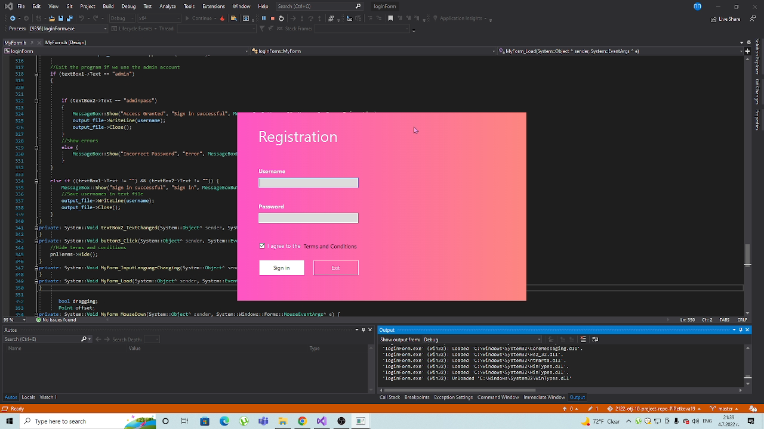

Slide 6
Благодаря Ви за вниманието!

